Slide 1

Bài 5:
Chuyển động tổng hợp

Slide 2

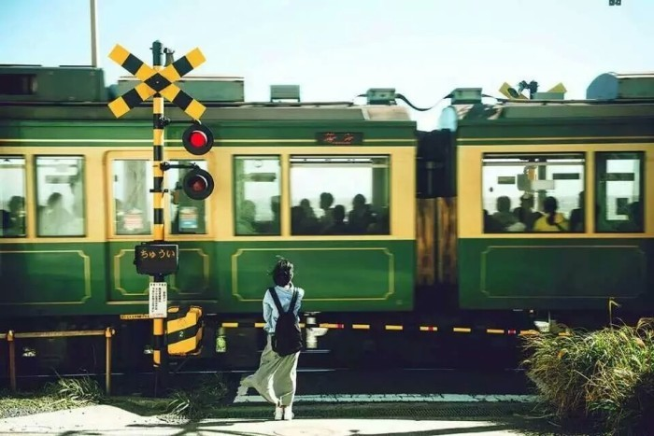
Khởi động
Bạn C đứng bên đường nhìn thấy bạn B đang chuyển động ra xa trong khi bạn A lại thấy bạn B ngồi yên trên tàu. Tại sao?
A
B
C

Slide 3

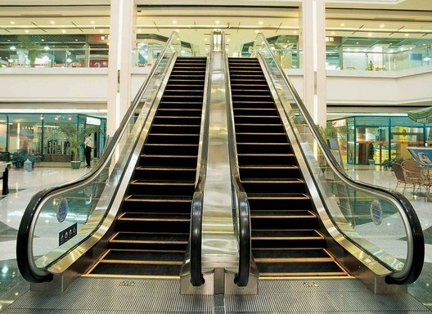


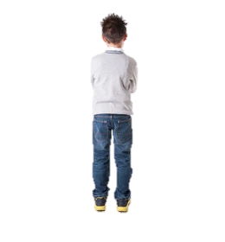

Thảo luận
Hãy mô tả chuyển động của các đối tượng trong hình sau:
a) Bé trai đối với bố trên thang cuộn và đối với mẹ đang đứng yên trên mặt đất.
b) Thuyền giấy đối với nước và đối với đứa bé quan sát đứng yên trên mặt đất.
Bé trai: - đứng yên đối với bố
- chuyển động đối với mẹ
Thuyền giấy: - đứng yên đối với nước
- chuyển động đối với đứa bé

Slide 4



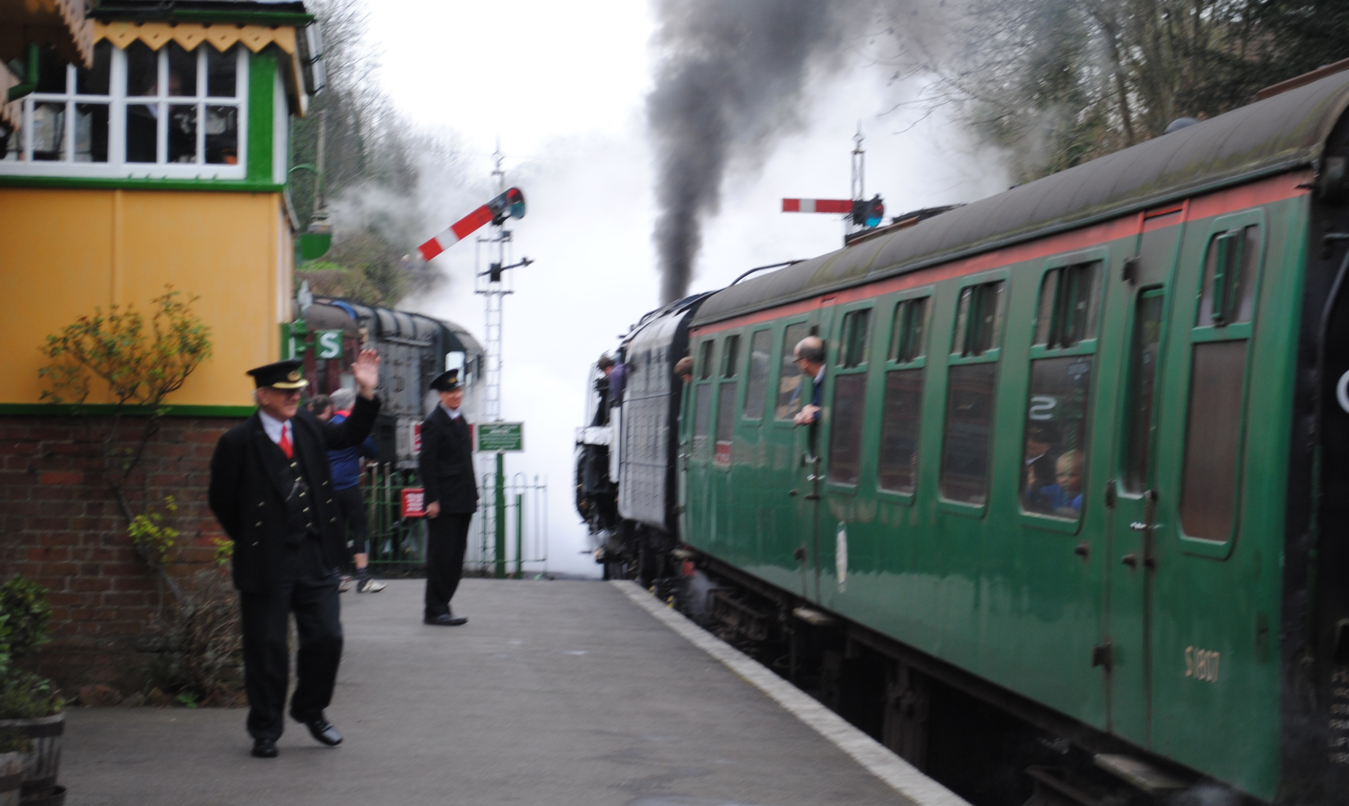
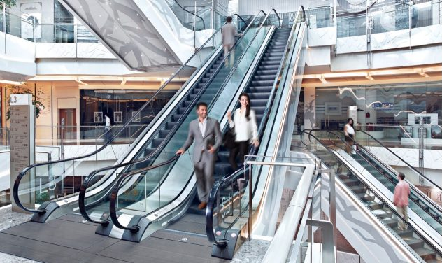
I
Độ dịch chuyển tổng hợp – Vận tốc tổng hợp
Tính tương đối của chuyển động
Hệ quy chiếu đứng yên:
hệ quy chiếu gắn với vật làm gốc được quy ước là đứng yên
Hệ quy chiếu chuyển động: hệ quy chiếu gắn với vật làm gốc chuyển động so với hệ quy chiếu đứng yên
Vd: tàu hoả chuyển động so với sân ga, bậc thang cuộn khi đang hoạt động so với mặt đất và dòng nước đang trổi so với người đứng yên trên mặt đất
Vd: như sân ga, người quan sát đứng yên trên mặt đất.

Slide 5
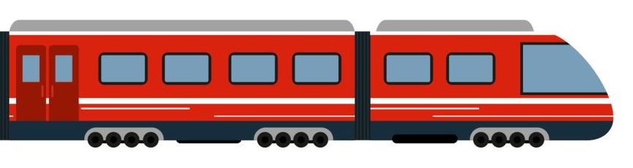






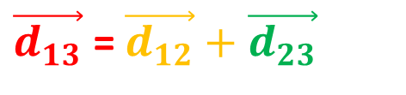
I
Độ dịch chuyển tổng hợp – Vận tốc tổng hợp
Độ dịch chuyển tổng hợp- vận tốc tổng hợp
Xét độ dịch chuyển của bạn B khi đi từ cuối đến đầu toa tàu đang chuyển động, ta quy ước:
$$\vec{d_{12}}$$
$$\vec{d_{23}}$$
$$\vec{d_{13}}$$
+ Vật số 1 (người): vật chuyển động đang xét.
+ Vật số 2 (toa tàu): vật chuyển động được chọn làm gốc của HQC chuyển động.
+ Vật số 3 (đường ray): vật đứng yên được chọn làm gốc của HQC đứng yên.
Độ dịch chuyển tổng hợp:
$\vec{d_{13}}$ = $\vec{d_{12}}+\vec{d_{23}}$

Slide 6
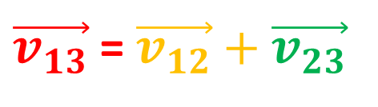
I
Độ dịch chuyển tổng hợp – Vận tốc tổng hợp
Độ dịch chuyển tổng hợp- vận tốc tổng hợp
Vận tốc tổng hợp:
$\vec{v_{13}}$ = $\vec{v_{12}}+\vec{v_{23}}$
Vận tốc tuyệt đối (vận tốc của vật đối với HQC đứng yên) bằng tổng
vận tốc tương đối (vận tốc của vật đối với HQC chuyển động) và
vận tốc kéo theo (vận tốc của HQC chuyển động đối với HQC đứng yên).

Slide 7

Thảo luận
Em hãy đưa ra dự đoán để so sánh thời gian chuyển động của thuyền khi chạy xuôi dòng và khi chạy ngược dòng giữa hai vị trí cố định trên bờ sông

Slide 8







I
Độ dịch chuyển tổng hợp – Vận tốc tổng hợp
Độ dịch chuyển tổng hợp- vận tốc tổng hợp
Ý nghĩa:
a) Xuôi dòng
b) Ngược dòng
Vận tốc dòng nước
$$\vec{v_{23}}$$
$$\vec{v_{13}}$$
Vận tốc dòng nước
$$\vec{v_{23}}$$
$$\vec{v_{12}}$$
$$\vec{v_{12}}$$
$$\vec{v_{13}}$$
+ Khi xuôi dòng trên sông, nhờ có thêm sự chuyển động cùng chiều của dòng nước nên thuyền sẽ có tốc độ lớn hơn so với khi nước không chảy.
+ Khi ngược dòng, vì có thêm sự chuyển động ngược lại của dòng nước nên thuyền sẽ có tốc độ nhỏ hơn so với khi nước không chảy

Slide 9
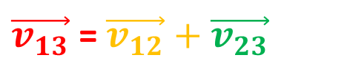
I
Độ dịch chuyển tổng hợp – Vận tốc tổng hợp
$\vec{v_{13}}$ = $\vec{v_{12}}+\vec{v_{23}}$
Vận tốc tổng hợp:
Các trường hợp riêng:
+ Khi vận tốc tương đối V₁₂ và vận tốc kéo theo V₂₃ cùng phương cùng chiều (thuyền chạy xuôi dòng):
V₁₃
Độ lớn: V₁₃ = V₁₂ + V₂₃
V₁₂
V₂₃
+ Khi vận tốc tương đối V₁₂ và vận tốc kéo theo V₂₃ cùng phương ngược chiều (thuyền chạy ngược dòng):
V₁₂
Độ lớn: V₁₃ = |V₁₂- V₂₃|
V₁₃
V₂₃

Slide 10









Luyện tập
Trên đường đi học, một bạn phát hiện để quên tài liệu học tập ở nhà. Vì vậy, đã gọi điện thoại nhờ anh trai của mình đem đến giúp. Giả sử hai người cùng chuyển động thẳng đều. Áp dụng công thức vận tốc tổng hợp, hãy giải thích trong trường hợp nào dưới đây bạn đó sẽ nhận được tài liệu nhanh hơn.
$$\vec{v_{23}}$$
$$\vec{v_{13}}$$
a) Anh trai chạy đuổi theo với vận tốc $\vec{v_{13}}$ , trong khi bạn đó tiếp tục chạy cùng chiều với vận tốc $\vec{v_{23}}$ ($v_{13}$> $v_{23}$)
$$\vec{v_{23}}$$
$$\vec{v_{13}}$$
b) Anh trai chạy đến chỗ bạn đó với vận tốc $\vec{v_{13}}$ , trong khi bạn đó chạy ngược lại với vận tốc $\vec{v_{23}}$.

Slide 11
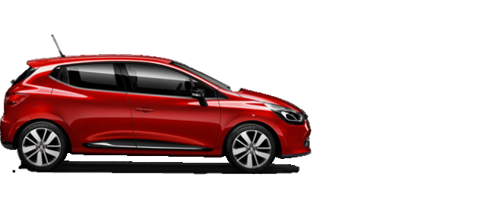
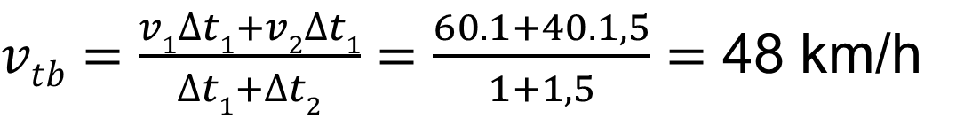
I
Độ dịch chuyển tổng hợp – Vận tốc tổng hợp
Vận dụng công thức tính tốc độ, vận tốc
VD 1: Một xe chạy liên tục trong 2,5 giờ, trong 1 giờ đầu tốc độ trung bình của xe 60 km/h, trong khoảng thời gian còn lại, chạy với tốc độ trung bình 40 km/h. Tính tốc độ trung bình của xe trong toàn bộ khoảng thời gian chuyển động.
60km/h
40km/h
1h
2,5h
Bài giải
Tốc độ trung bình của xe:
$vtb=\frac{v1∆t1+v2∆t1}{∆t1+∆t2}=\frac{60.1+40. 1,5}{1+1,5}=$ 48 km/h

Slide 12

I
Độ dịch chuyển tổng hợp – Vận tốc tổng hợp
Vận dụng công thức tính tốc độ, vận tốc
VD 2: Trong một giải đua xe đạp, đài truyền hình phải cử các mô tô chạy theo các vận động viên để ghi hình chặng đua. Khi mô tô đang quay hình vận động viên cuối cùng, vận động viên dẫn đầu đang cách xe mô tô một đoạn 10 km. Xe mô tô tiếp tục chạy để quay hình các vận động viên khác và bắt kịp vận động viên dẫn đầu sau 30 phút. Tính tốc độ của vận động viên dẫn đầu, xem như các xe chuyển động với tốc độ không đổi trong quá trình nói trên và biết tốc độ của xe mô tô là 60 km/h.

Slide 13
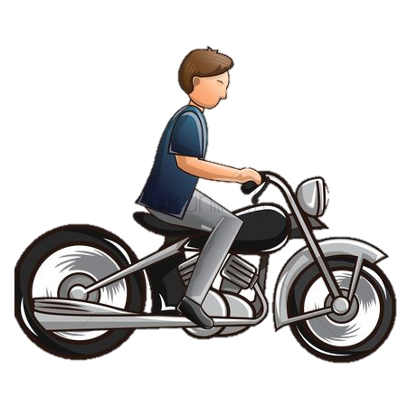


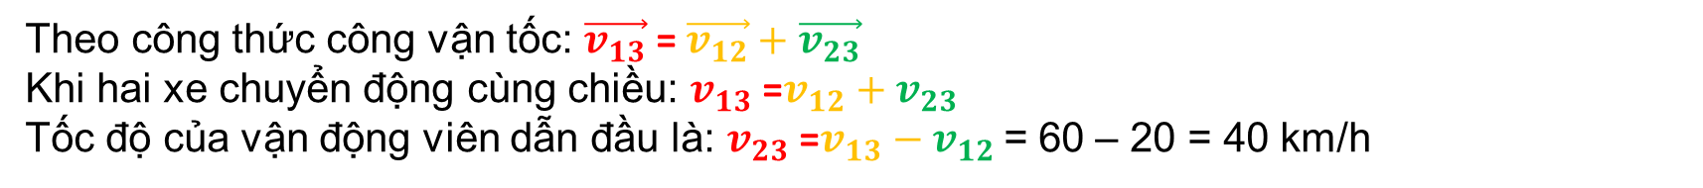

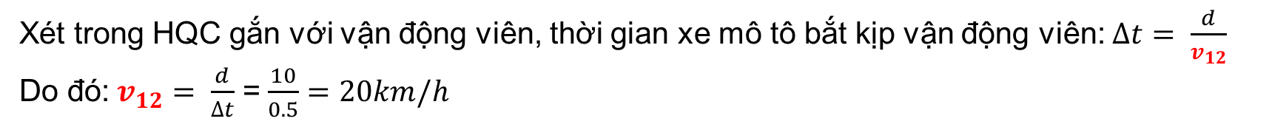



I
Độ dịch chuyển tổng hợp – Vận tốc tổng hợp
Vận dụng công thức tính tốc độ, vận tốc
$$\vec{v_{23}}$$
$$60km/h$$
$$\vec{v_{23}}$$
$$10km/h$$
10km, 30 phút
Gọi vận tốc của mô tô đối với mặt đường: $\vec{v_{13}}$
vận tốc vận động viên đua xe đạp đối với mặt đường: $\vec{v_{23}}$
vận tốc tương đối của xe mô tô đối với vận động viên: $\vec{v_{12}}$
Xét trong HQC gắn với vận động viên, thời gian xe mô tô bắt kịp vận động viên: $∆t= \frac{d}{v_{12}}$
Do đó: $v_{12}$ $= \frac{d}{∆t}$ = $\frac{10}{0.5}=20km/h$
Theo công thức công vận tốc: $\vec{v_{13}}$ = $\vec{v_{12}}+\vec{v_{23}}$
Khi hai xe chuyển động cùng chiều: $v_{13}$ =$v_{12}+v_{23}$
Tốc độ của vận động viên dẫn đầu là: $v_{23}$ =$v_{13}−v_{12}$= 60 – 20 = 40 km/h

Slide 14
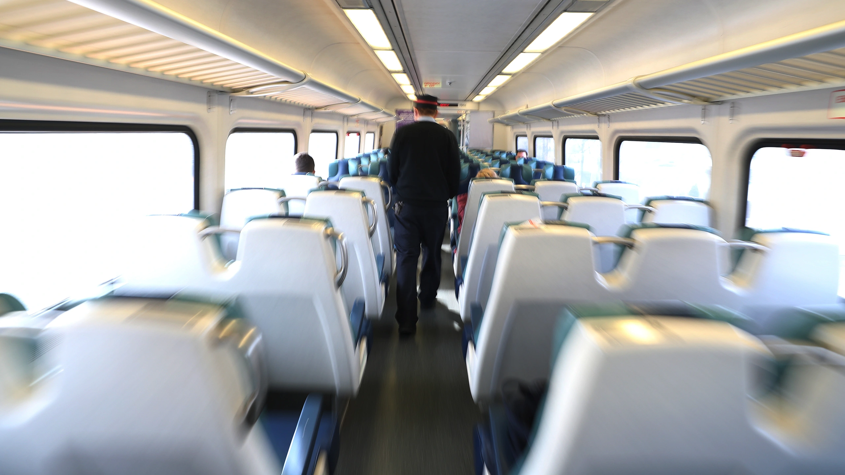
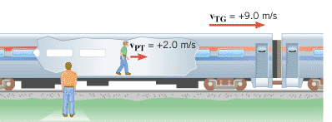
Luyện tập
Một đoàn tàu đang chuyển động đều với tốc độ 8 m/s và có một người soát vé đang ổn định khách trong toa tàu. Một học sinh đứng bên đường thấy người soát vé đi với vận tốc bằng bao nhiêu trong các trường hợp sau:
Người soát vé đi với tốc độ 1,5 m/s về phía đuôi tàu.
Người soát vé đi với tốc độ 1,5 m/s về phía đầu tàu.
Người soát vé đứng yên trên tàu.

Slide 15
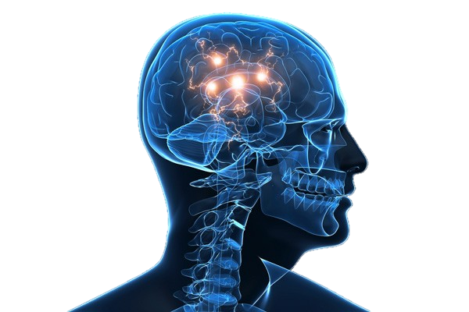
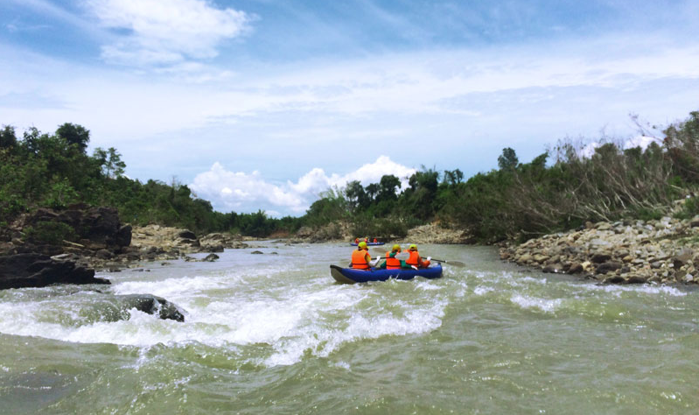
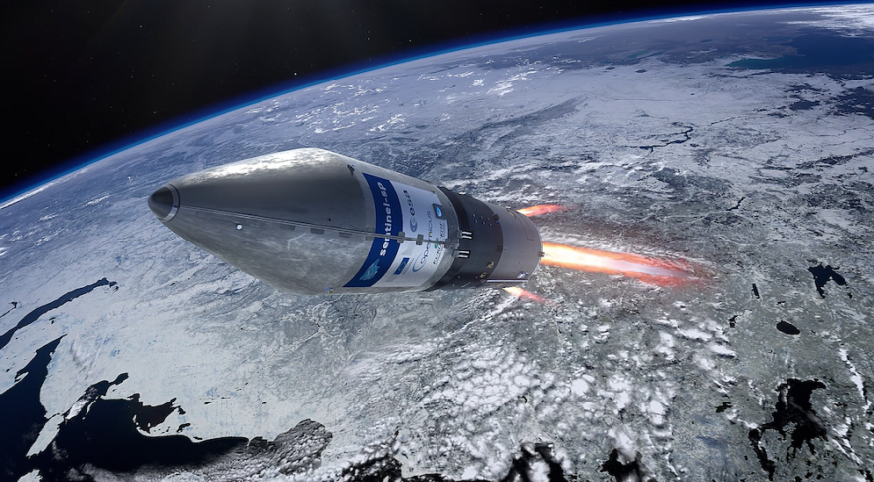
Vận dụng
Nêu một số tình huống thực tiễn thể hiện ứng dụng tính chất tương đối của chuyển động.
Chọn đường đi xuôi dòng thuyền sẽ đi nhanh hơn
Khi phóng vệ tinh người ta phóng cùng chiều quay của trái đất

Slide 16
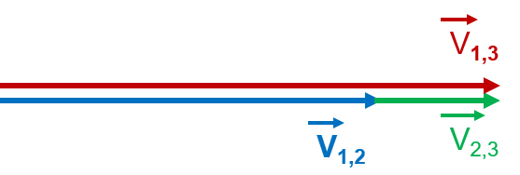
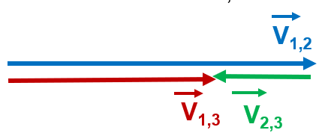
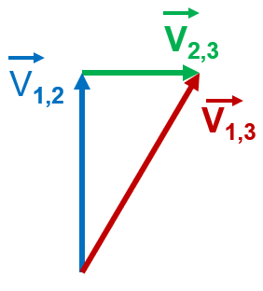
Tính tương đối của chuyển động
Trường hợp 1: các vận tốc cùng phương, cùng chiều với vận tốc (Thuyền chạy xuôi dòng nước):
Trường hợp 2: vận tốc tương đối cùng phương, ngược chiều với vận tốc kéo theo (Thuyền chạy ngược dòng nước)

